Slide 1
１章.インフラ基礎
AWSを学ぶ上で必ず必要なインフラの知識を学ぶ章

Slide 2
01
インフラエンジニア
02
サーバー
CONTENTS
03
オンプレミスとクラウド
04
AWS

Slide 3
01 インフラエンジニア
エンジニアの種類
ひとえにエンジニアといえど、様々な種類が存在します。これからエンジニアのキャリアを築いていくうえの前提として、エンジニアの全体像を把握するということがとても大事になります。そのうえで、自分が目指すべきエンジニア像を描いていくということが、キャリア形成をしていく第一歩になります。
例えば、エンジニアの中でも、プログラムを書くエンジニアもあれば、監視を行う、機械をセッティングする、セキュリティ対策を行うなど、様々な分野、役割があり千差万別です。また、働き方のスタイルや、市場価値、年齢層など仕事内容以外の部分でも、それぞれで大きく異なることもあります。
エンジニアの種類、主な仕事内容を学び、またＡＷＳはその中でもどういった役割を担ったエンジニアであるかを学んでいきましょう。
ITエンジニアは大きく分けて、以下の2つの職種があります。
・インフラエンジニア
・開発エンジニア
これらのエンジニアついて深堀りしていき、それぞれのエンジニアの役割を学んでいきましょう。

Slide 4
01 インフラエンジニア
インフラエンジニア
電気、水道、ガス、道路、鉄道など、私たちが暮らすために欠かせない、公共的な設備や整備のことをインフラと呼びます。IT業界におけるインフラとは、ネットワークを通じてサーバーやPCに接続したり、通信のセキュリティを確保したり、データや情報を管理するなど、システムやインターネットを利用するための設備や整備のことを指します。
電気や水道がストップすると困るように、現代ではネットワークに不具合が生じると生活に支障をきたすほど、ITインフラは人々の生活にとってかけがえのないものになっています。 そんなITインフラを設計・構築し、運用監視、保守・点検を実施するエンジニアが、インフラエンジニアといいます。いずれの仕事も「上流工程（要件定義・設計・構築）」と「下流工程（運用・保守・監視）」に分かれています。
インフラエンジニアの作業範囲は多岐に渡り、担当する技術領域によって「サーバーエンジニア」や「ネットワークエンジニア」などいくつかの種類に分かれます。会社やプロジェクトによっては、さらに役割が細分化されるケースもあります。以下の表がインフラエンジニアの主な種類です。
インフラエンジニアの種類表
区分 | 種類 | 例
インフラ | サーバーエンジニア | Linux,Windows
 | ネットワークエンジニア | Cisco
 | データベースエンジニア | SQL,Orcle
 | セキュリティエンジニア
 | クラウドエンジニア | AWS

Slide 5
01 インフラエンジニア
開発エンジニア
開発エンジニアとは文字どおり、開発をするエンジニアです。その開発対象は実に様々であり、ゲームや業務システム、スマートフォンアプリなど多岐にわたります。様々な開発の現場で設計から開発、テストまでを一貫して進める職種で、仕事の工程はインフラエンジニア同様「上流工程（要件定義・設計・構築）」と「下流工程（テスト・運用・保守）」に分かれています。
開発エンジニアは、お客様から要望をヒアリングして、実現のためにどのようなシステムが必要であるか、また実現可能かを分析して具体化します。その後、分析内容を元に仕様を決定し、設計書を作ります。その設計書を元にプログラミング言語などを用いてシステムを開発し、最後に要求通りの挙動になっているかテストを行い、システムをリリースするまでが「開発系」SEの主な仕事内容です。
インフラエンジニアと大きく異なる点としては、プログラミング言語をメインで扱う点です。開発ではプログラミング言語のコードを作成して、それをもとにサイトや、アプリ、システムなどを構築していきます。様々な分野で開発が行われており、それぞれに特化した言語が存在します。以下の表が開発エンジニアの主な種類です。
開発エンジニアの種類表
区分 | 種類 | 例
開発 | フロントエンジニア | Javascript,HTML/CSS
 | バックエンドエンジニア | Ruby,Go,PHP
 | アプリケーションエンジニア | Swift,Kotlin
 | システムエンジニア | Java,C
 | 機械学習エンジニア | Python

Slide 6
01 インフラエンジニア
クラウドエンジニア
私たちがこれから学んでいくAWSは、クラウドエンジニアの内容にあたることになります。このクラウドエンジニアはインフラエンジニアの中でも特殊です。これからクラウドを学んでいくとわかるのですが、クラウドはサーバー、ネットワーク、データベース、セキュリティなど、インフラに関する様々なサービスを扱うことができます。したがって、クラウドエンジニアを目指すためには、これらインフラの知識をある程度把握していく必要があります。
さらに、クラウドはインフラ面以外にも開発分野においても優れたサービスを提供するので、非常に応用がきく分野となっています。昨今では企業が求めるクラウドエンジニアは両分野ができる二刀流エンジニアというのが増えてきています。
まとめると、クラウドエンジニアは、学ぶべき範囲が広く、また求められるスキルも比較的高くなっている傾向にあり、それに伴って非常に需要が高くなってきています。
現状、市場価値の一番高いエンジニアのスキルセットは、
・開発のできるクラウドエンジニア
となっています。
このスキルセットがあれば、最低でも年収1000万円以上は稼げるエンジニアとなるでしょう。

Slide 7
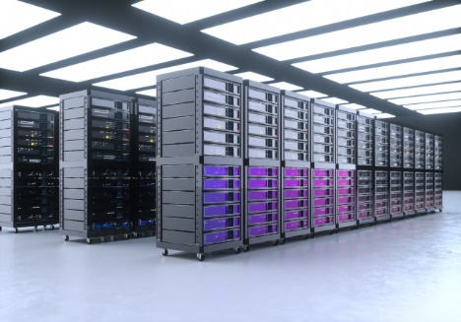



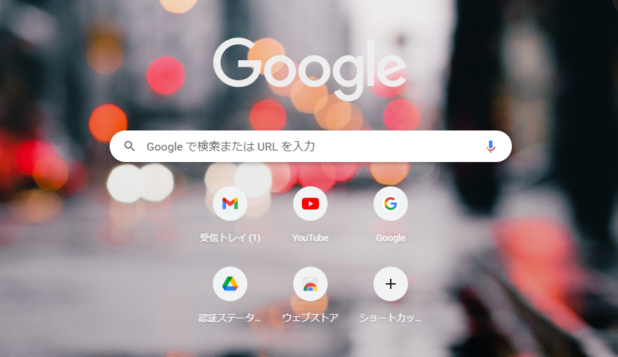
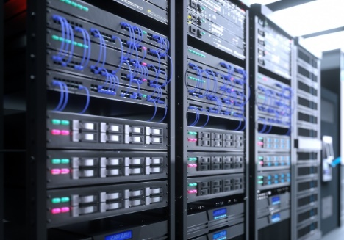
02 サーバー
サーバー
サーバーとは簡単に言いますと、サービスを提供するコンピューターです。
サービスとは例えばWEBサービスが挙げられます。すべてのWEBサービスは、サーバー上で成り立っています。例えば、あなたがPC（スマホ）でGoogle検索して、どこかのサイトをクリックしたとしましょう。その瞬間、あなたのPC （スマホ）はルーターに行き、ネットワークを通じてそのサイト（WEBサービス）を提供しているサーバーに、接続していることになります。例えば、あなたのスマホに入っているアプリもそれぞれ各サーバー上でアプリが構築されており、そのサーバーに接続することで、アプリを使用することができます。
ほかにも、メールを管理してくれる会社のメールサーバー、動画や写真を大量に保管できる自分専用のファイルサーバーなど、さまざまな種類、用途に応じたサーバーが世の中に存在します。
サーバーの画像
サーバーの通信の仕組み
利用者
ルーター
サーバー
Google検索

Slide 8





03 オンプレミスとクラウド
オンプレミス
プレミス（premises）とは、英語で「建物」「店舗」「施設」などを意味する言葉です。 "on the premises"は「店内（構内）で」という意味になります。
IT関連用語としてのオンプレミス（on-premises）とは、システムを運用する上で必要なサーバーやネットワーク機器、あるいはソフトウェアなどを自社で保有・管理する利用形態です。自社でハードウェアなどを保有しない運用形態であるクラウドとは、対になるあり方として、よく比較されます。2000年頃からクラウドという新方式が登場したことに伴い、クラウドと区別するために従来の方式をオンプレミスと呼ぶようになりました。つまり「オンプレミス」という言葉は、システム運用において「クラウド」の対義語として用いられる言葉だと言えます。
自社
サーバー
ルーター
データベース

Slide 9




03 オンプレミスとクラウド
クラウド
オンプレと対をなす概念がクラウド（cloud）です。クラウドとは、サーバーやストレージ、ソフトウェアなどのITサービスをインターネットを通じて、ユーザーに提供する形態を意味します。今までは、サーバーを購入したり、ソフトウェアをパソコンにインストールしたり、ソフトウェアのライセンスを購入しなければ、サービスが使えないことが一般的でした。しかし、クラウドの出現によりサーバーを購入したり、ソフトウェアをインストールしなくてもサービスを利用することが可能になりました。
クラウドという言葉はユーザーがソフトウェアやデータの物理的な保存場所（サーバーの設置場所）を意識することなく、「雲の中に隠れたコンピューターから提供されるサービスを利用する」というイメージからきているのではないかと言われています。
クラウド
自社
インターネット
サーバー
ルーター
データベース

Slide 10
03 オンプレミスとクラウド
パブリッククラウドとプライベートクラウド
クラウドはパブリッククラウドとプライベートクラウドの大きく2つに分けることができます。
・パブリッククラウド
パブリッククラウドとは、クラウドプロバイダーによってクラウドサービスをインターネットを通じて全ユーザへ提供する形態のことです。サーバ本体、OSなどのソフトウェアから回線まで、すべての環境をユーザ全体で共有します。つまり、誰でも利用可能なクラウドサービスということです。
全ユーザがクラウド環境を共有しながら使用することが可能な理由としては、提供元の事業者が、大規模なデータセンターを多数保有していることがあげられます。また、そこに設置されている大量のサーバに対して各社独自の仮想化、分散化などの技術を用いて、ひとつのクラウド環境を実現しています。
・プライベートクラウド
プライベートクラウドとは、パブリッククラウドと違い、１つの企業のためだけの自社専用のクラウド環境を指します。企業はそのリソースを柔軟かつ効率的に、所属するユーザに割り当て、共有でき、ユーザーの用途などに合わせて柔軟に構築・運用できます。また、「自社専用の環境」のクローズドなシステムとして運用でき、企業のセキュリティポリシーの適用しやすいことが特長です。

Slide 11
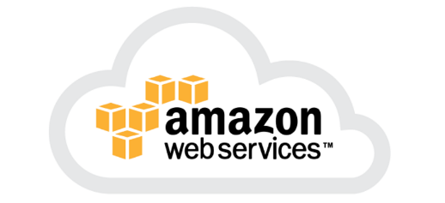
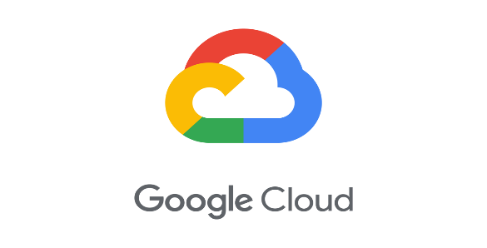

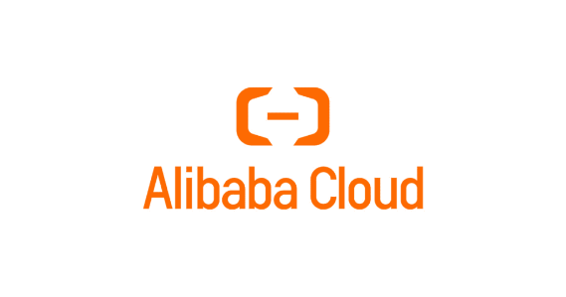

03 オンプレミスとクラウド
クラウドベンダー
クラウドベンダーとはクラウドサービスを提供する企業のことです。
クラウドベンダーとして世界的に有名なのは、Amazonが提供している「Amazon Web Services (AWS) 」、Microsoftが提供している「Azure」、Googleが提供している「Google Cloud（GCP）」、アリババ・グループが提供している「AlibabaCloud」といったところがあります。国内だと、富士通が提供している「FJ Cloud 」が有名です。
クラウドのシェアランキングは、 2022年時点でAWSで31％、2位はMicrosoft Azureで24％、3位がGoogle Cloudで8％。となっており、2社が５０％以上のシェアを占めており、また今まで、AWSの1位が変わったことはありません。
クラウドベンダーのロゴ

Slide 12
03 オンプレミスとクラウド
オンプレとクラウドの違い
⊡初期費用
オンプレミス | サーバーなどを利用する際は、最初に物理的に機器を購入する必要があり、サーバーの導入やパッケージの購入など初期費用に多くの資金と手間が掛かるため、導入前から長期的な計画が必要です。
クラウド | 自社にシステム環境を構築、所有しなくて済むため、初期費用が安くすることができます。
⊡運用コスト
オンプレミス | 日々のサーバーメンテナンスなどの管理費や人件費などの、運用に必要な維持費（ランニングコスト）が必要とされます。万が一故障やネットワーク障害などのトラブルが起きた場合には、自社で対応しなければならず、また機器交換に関する出費は自社で持つ必要があります。
クラウド | 料金体系は、利用した分だけ課金される従量課金制です。 サーバーの管理費もかからないため、管理費や維持費におけるコストを削減することができます。ただし、従量課金制ということから長期間の運用になると、オンプレミスよりも金額が高くなるケースもあり得ます。

Slide 13
03 オンプレミスとクラウド
オンプレとクラウドの違い
⊡拡張性
オンプレミス | 拡張自体は可能ですが、サーバー・アプリケーションを買い替え、設定などをし直す必要があります。費用・時間・手間がかかるため、ハードルが高いです。
クラウド | コンソールでの操作で設定変更ができるため、利用するサーバーの数を増やすなどの環境に応じた変更が数分程度でできます。システムの利用状況に合わせてサーバーの性能を高めたり、ストレージの追加ができます。
⊡導入期間
オンプレミス | システムを新しく構築しなければならないため、要件定義・設計・テスト・リリースというプロセスを経て、その後、見積もりから発注・配送と数か月かかることが一般的です。
クラウド | コンソールでの操作で、数分で調達できます。

Slide 14
03 オンプレミスとクラウド
オンプレとクラウドの違い
⊡カスタマイズ性
オンプレミス | 最初の段階からシステムを設計し構築するため、自社の要望に沿ったシステムをカスタマイズが行えます。ハードウェア・ソフトウェア・OSなど、システム稼働に必要な機器は全て自由に選択できます。
クラウド | 選択の自由度という点ではオンプレミスと比較をするとカスタマイズ性が落ちます。販売者が提供するサービスに依存しているため、自社でカスタマイズできる範囲が限られますが、とはいえかなり自由な機能・サービスのカスタマイズが基本的に可能です。
⊡セキュリティ
オンプレミス | 社内からのアクセスに限定したローカルネットワークを構築するため、不正アクセスのリスクを最小限に抑えられます。クラウドよりも堅牢かつ強固なセキュリティ環境を構築できます。
クラウド | プロバイダーが提供するセキュリティポリシーに準じざるを得ず、自社のセキュリティ要件を満たせるとは限りません。クラウドサービスのセキュリティも年々向上しているものの、オンプレミスによる設計のほうが、カスタマイズ性が自由なこともあり、セキュリティがより強固です。

Slide 15
03 オンプレミスとクラウド
ハイブリッドクラウド
オンプレミスとクラウドを組み合わせ、適宜うまく組み合わせて利用するのがハイブリッドクラウドです。前述の通り、クラウドとオンプレミスには、それぞれメリットとデメリットがあります。そのため、システム全体をクラウド、あるいはオンプレミスのみで構築してしまうと、デメリット部分が無視できない場合もあります。
ハイブリッドクラウドでは、システムを構成する要素のうち、自社内で抱える必要のあるものはオンプレミスで、クラウドに任せられるものはクラウドで構築します。こうすることで、オンプレミスとクラウドそれぞれの持つメリットを活かしつつ、デメリットをカバーしあえることができます。
しかし、オンプレミスやクラウドのみで構築した場合に比べ、システム構成が複雑になりがちな点がデメリットです。また、オンプレミスとクラウドを接続するセキュアなネットワークの確保が必要となります。
自社
クラウド
VPN
WEBサーバー
ファイルサーバー
データベース
ルーター
ADサーバー
金融システム

Slide 16
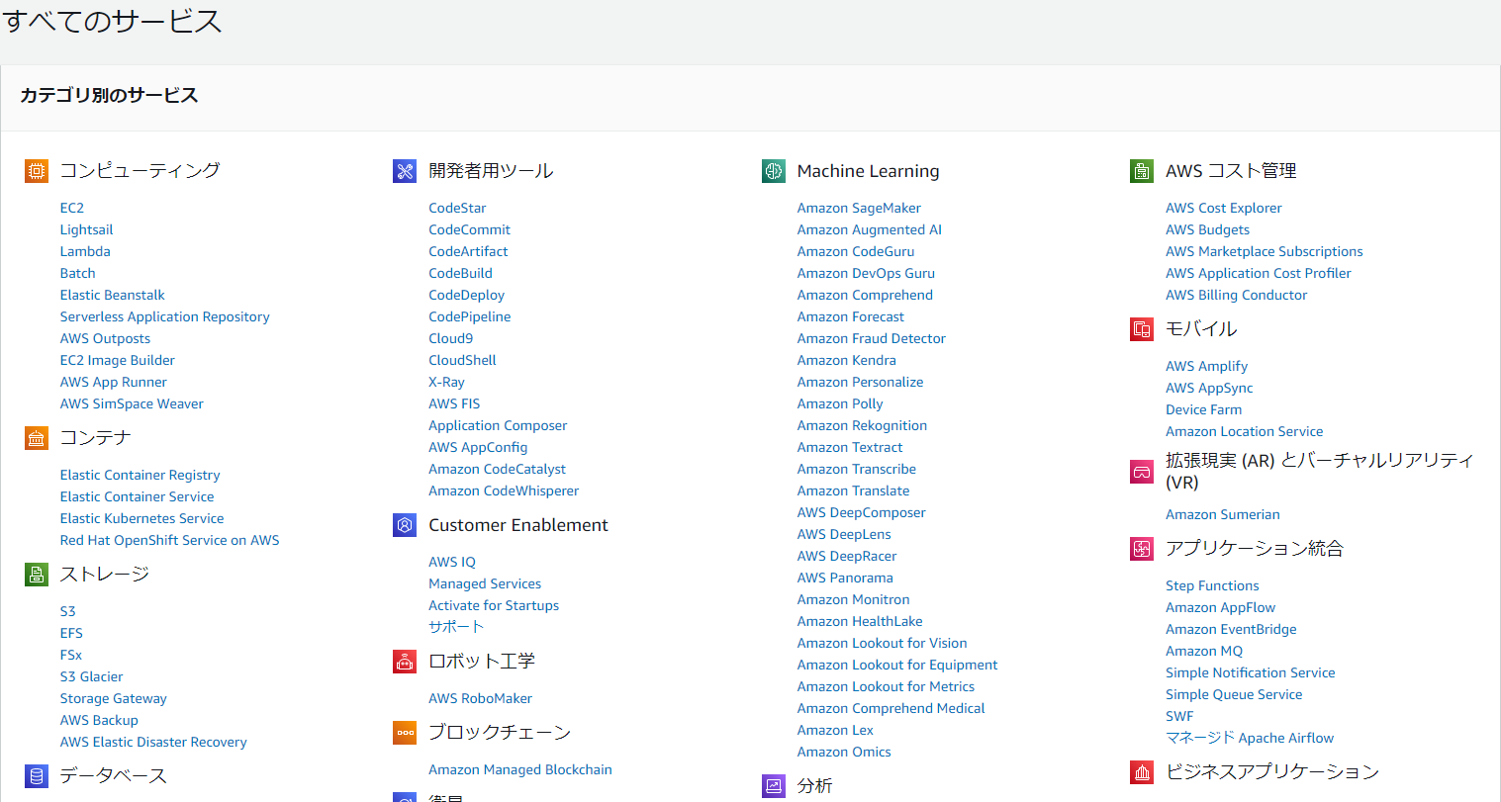
04 AWS
AWS
Amazon Web Service（AWS）は、Amazonが提供するパブリッククラウドサービスです。まだ世の中にクラウドサービスという言葉が存在しない頃に登場し、圧倒的なスピードで世界へと浸透させていった、クラウドの王者です。
AWSのサービス開始は2004年に発表されたキューサービスであるSQSとされています。しかし、当時はキューサービス単体であり、AWSという名前ではありませんでした。一般的には、2006年に発表されたストレージサービスのS3と仮想コンピュータのEC2をもって、AWSに開始と認識されています。その後、次々にサービスが追加され、現在、AWS では 200 を超えるサービスを提供しており、クラウドサービス規模は世界最大のものとなっています。
AWSのサービス一覧

Slide 17
THANK YOU

